Slide 1


Slide 2

Proyecciones subnacionales de Fecundidad en Brasil y Argentina: propuesta probabilística
Gabriel Borges – Instituto Brasilero de Geografía y Estadística (IBGE) - University of California, Berkeley
Nicolás Sacco – Population Research Institute - Penn State University

Slide 3

Introducción
Las proyecciones de población en Brasil, con raras excepciones, han subestimado la disminución de la fecundidad desde la década de 1970.
Argentina, también, pero en menor medida.
Esto muestra la inesperada velocidad de disminución de la fecundidad en Brasil.
La tasa goblal de fecundidad (TGF) se ha reducido de más de 6 hijos por mujer en 1960 a menos de 2 en 2010.
“La realidad de hoy se muestra totalmente distinta de la que se consideraba predefinida determinísticamente” José A. Magno de Carvalho (2002)

Slide 4
Introducción
Argentina <- extensión, rapidez, posterior estancamiento y nuevamente descenso de sus niveles.
Descenso temprano de la TGF, a comienzos del siglo XX, en el número total de hijos, recorrido atípico en relación a lo sucedido en la mayor parte de América Latina y el Caribe (ALyC)
Argentina fue ubicada dentro de la secuencia de caída de la fecundidad experimentada en la mayor parte de Europa

Slide 5
Resultados
Gráfico 1. Tasa Global de Fecundidad según región y año (escala logarítmica). Argentina y Brasil, 1970-2010
Fuente: elaboración propia en base a IPUMS-I e INDEC.

Slide 6
Gráfico 2. Tasa Global de según nivel educativo y año (escala logarítmica). Argentina y Brasil, 1970-2010
Fuente: elaboración propia en base a IPUMS-I e INDEC.

Slide 7
Gráfico 3. Tasa Global de Fecundidad según condición socio-ocupacional y año (escala logarítmica). Argentina y Brasil, 1970-2010
Fuente: elaboración propia en base a IPUMS-I e INDEC.

Slide 8
Introducción
Brasil y Argentina: trayectorias de transición de la fecundidad comparable pero diferencial
Argentina: transición temprana, gradual de la caída, patrón tardío,
Brasil: transición más rápida. Modelo ‛clásico’ en América Latina.
Descenso diferencial -> escenario privilegiado para testear hipótesis.
Descompuesta la TGF de periodo, importantes diferencias entre países.

Slide 9
Países seleccionados
Distintas caídas de la fecundidad (muy diferenciales pero comparables).
Hipótesis de convergencia
Esperamos que la comparación entre países permite ver mejor como perfora el método para niveles subnacionales.

Slide 10
Contexto
Debate sobre métodos y proyecciones
Convergencia de la fecundiad? (Sacco y Borges, 2018).
Proyectos de reconstrucción y análisis de tendencias subnacionales (Lattes).
Replicabilidad de los resutados y de los inputs.
Aplicación de métodos, implicaciones teóricas y políticas.

Slide 11
Objetivos
Proyectar la TGF para niveles subnacionales en Brasil y Argentina utilizando un método que incluya la incertidumbre con el fin de comparar los resultados con las estimaciones puntuales de las proyecciones determinísticas publicadas por el IBGE (2013) e INDEC (2013).
Observar la “out-of-sample” proyecciones probabilísticas bayesianas teniendo en cuenta los años 1940 a 2000 y luego comparar los resultados con las tasas de fecundidad estimadas para 2010.
Proyectar la fecundidad utilizando el marco conceptual y metodológico de proyecciones bayesianas (ONU) y de 2010 a 2030 y luego comparar con las estimaciones oficiales publicadas por el IBGE (2013) e INDEC (2013)

Slide 12
Datos
Brasil: TGF calculada utilizando el método P/F de Brass para cada ronda censal decenal
(1940-2010) – Total país, Regiones Mayores y Uf’s.
Argentina Estadísticas Vitales (Sacco, Borges, 2018). Total país, Regiones Mayores y Provincias.
TGF por provincia corregidas (de estadísticas vitales y sus estimaciones:
para el periodo 1955 a 1980 Pantelides (1989); Sacco & Andreozzi (2017).
para 1980-2010 DEIS corregida por proyecciones (INDEC).
Interpolación lineal de las tasas observadas.
Información de todos los países para realizar las proyecciones probabilísticas bayesianas derivadas de la revisión 2017 del WPP.

Slide 13
5 Regiones Mayores
27 Unidades Federativas of (UF)
5,570 municipalidades

Slide 14
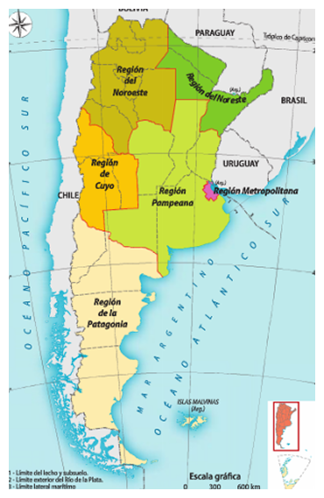
7 Regiones Mayores
23 Provincias

Slide 15

Proyecciones 2013
IBGE publicó sus primeras proyecciones oficiales para las UFs usando el método de componentes por primera vez en 2013 (nueva versión publicada recientemente, en 2018).
INDEC, años ‘90.
Método: interpolación logística de la TGF desde el 2000 al 2010 y una extrapolación de estas tasas hasta el 2030, considerando limites que varían de acuerdo a cada UF.
Supuesto intrínseco <- la fecundidad va a seguir cayendo, y habrá uma convergencia regional, pero no nacional, en el futuro.

Slide 16
TGF para UF – Brasil 2000-2030
Fuentes: IBGE(2013)

Slide 17
Proyecciones Probabilísticas (UN)
Hasta hace poco, la ONU utilizaba um enfoques determista para estimar la fecundidad futura.
Alkema et al. (2011) propusieron un método bayesiano para producir proyecciones de TFR para todos los países sobre la base de la tendencia históric.
Ševcıková y Gerland (2013) fomentan la aplicación de este método también a los conjuntos de datos subnacionales.
Este método incluye tres fases (teóricas) basadas en la experiencia europea (Watkins, 1990)
Alta fecundidade pre-transicional;
Transición de la fecundidad alta al nível de reemplazo o menos;
Fecundidad baja pos-transicional, que incluye uma recuperación del nível por debajo del nível de reemplazo y oscilaciones alrededor del nível de reemplazo.

Slide 18
Resultados

Slide 19
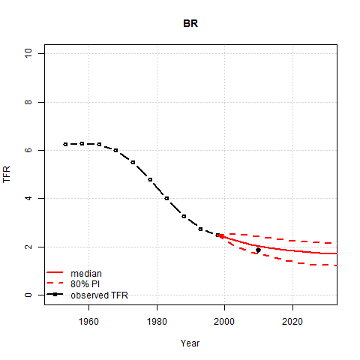
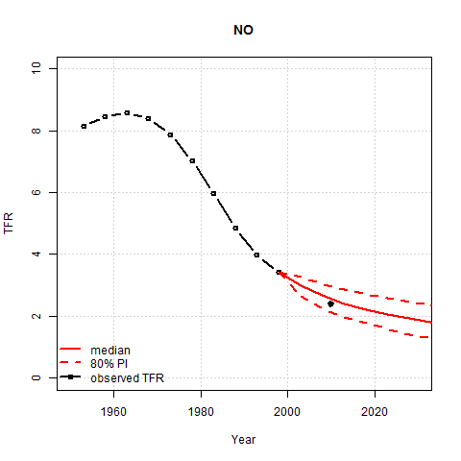
Out-of-Sample Prediction – Brazil (BR) and Region North (NO)

Slide 20
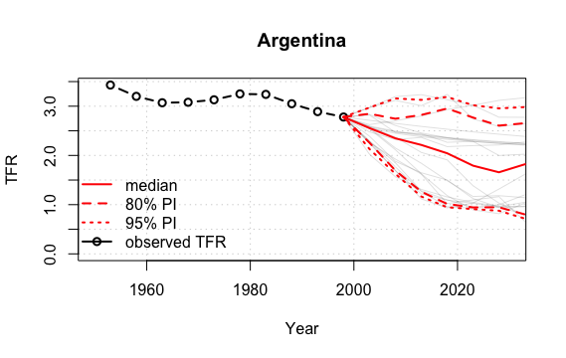
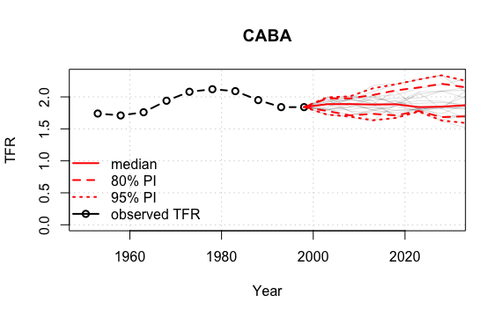
Out-of-Sample Prediction – Argentina (AR) and Region CABA

Slide 21
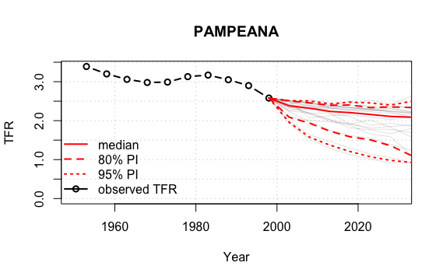
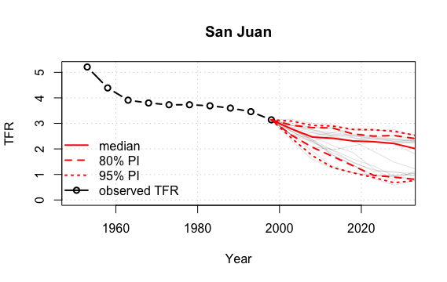
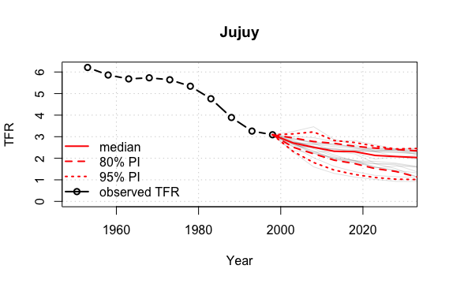
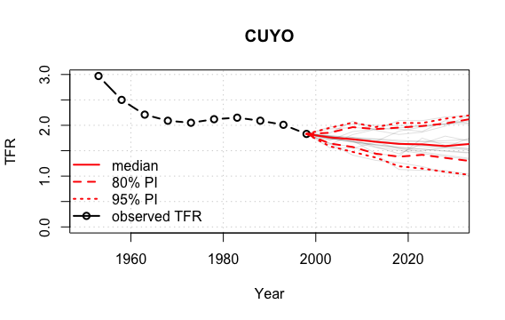

Slide 22
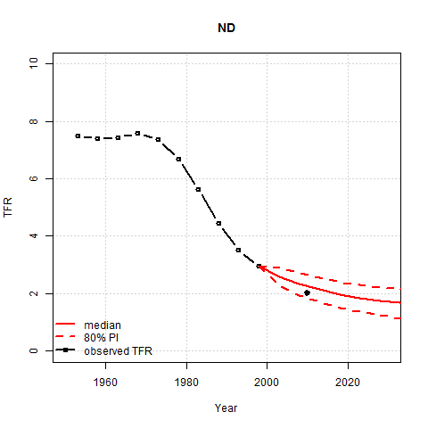
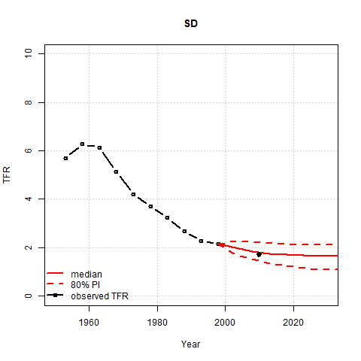
Out-of-Sample Prediction –Regions Northeast (ND) and Southeast (ND)

Slide 23
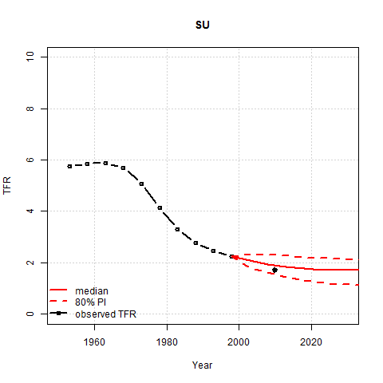
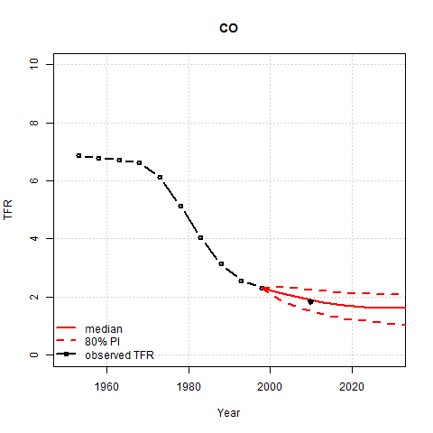
Out-of-Sample Prediction –Regions South (SU) and Central-West (CO)

Slide 24
Out-of-Sample Prediction – Units of Federation
Notes:
Differences between projected and observed fertility are not associated with either the fertility or the socioeconomic levels of the regions. It depends on the decrements in TFR according to the fertility level. The function that model the fertility implies decreasing decrements associated with lower levels of fertility, but most of the UFs actually accelerated the fertility decline in the last decade, reversing the historical trend. Even states who were already below the replacement-level presented a faster fertility decline.

Slide 25
Cambios sociales durante la década del 2000
Descenso en los niveles de desigualdad y pobreza (sobre todo en Brasil).
Cambios acelarados en los niveles educativos.
Caída de la mortalidad infantile (40% en 10 años), del 29.0‰ en 2000 al 17.2‰ in 2010.
Notes:
Fertility differentials by income and education are still high, but have reduced in the last decade, since fertility has declined more among the less educated and poorer women (Berquó and Cavenaghi, 2014; IBGE, 2012). Cavenaghi and Berquó (2014) attribute some of the variations between groups to diversity in the behavior and access to contraceptive methods in the population, besides associate the changes in the income and education structure to the decline in fertility.

Slide 26
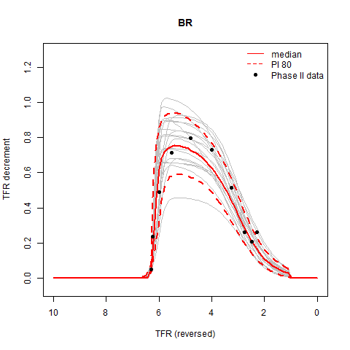
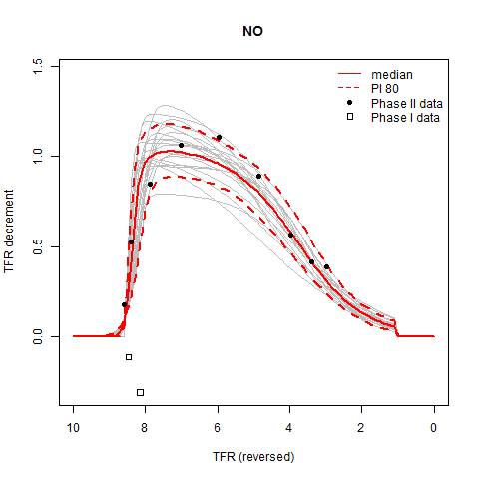
Population Projections: 2010-2030 – Brazil (BR) and Region North (NO)

Slide 27
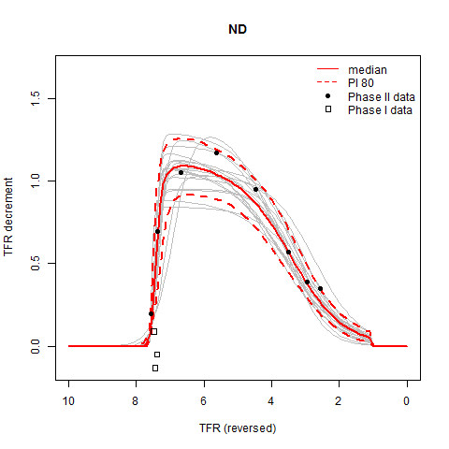
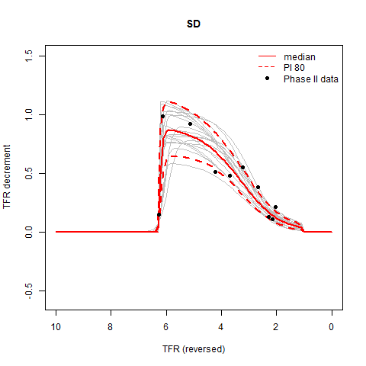
Population Projections: 2010-2030 – Regions Northeast (ND) and Southeast (ND)

Slide 28
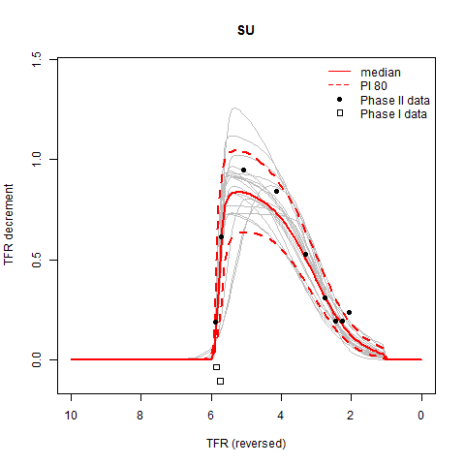
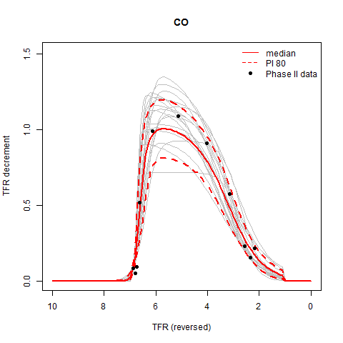
Population Projections: 2010-2030 – Regions South (SU) and Central-West (CO)

Slide 29
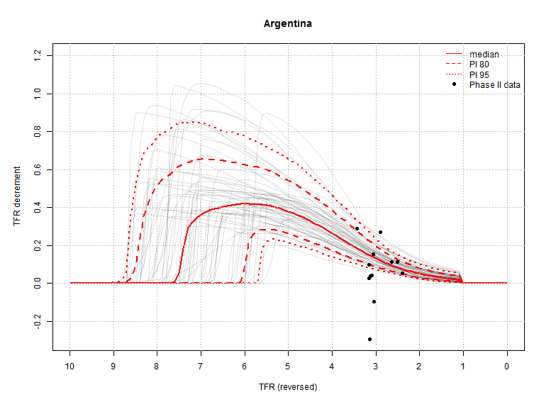
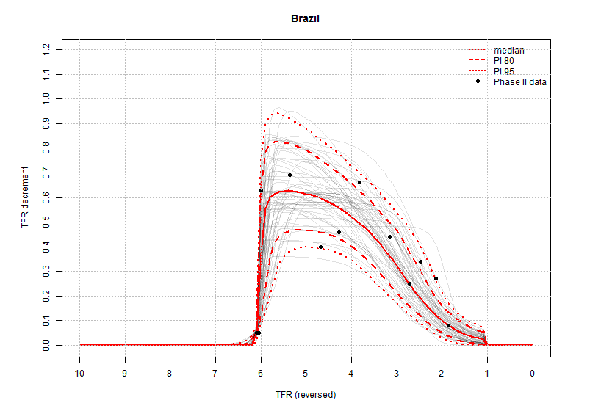
Population Projections: 2010-2030 – Argentina y Brasil

Slide 30
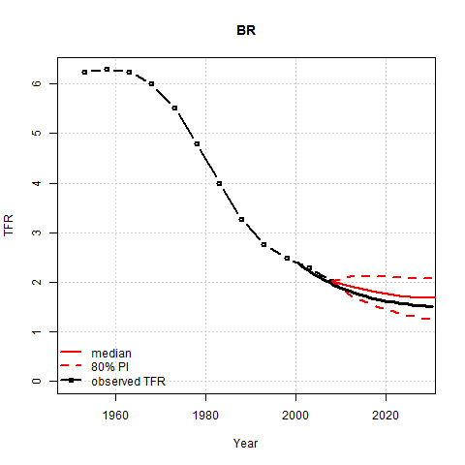
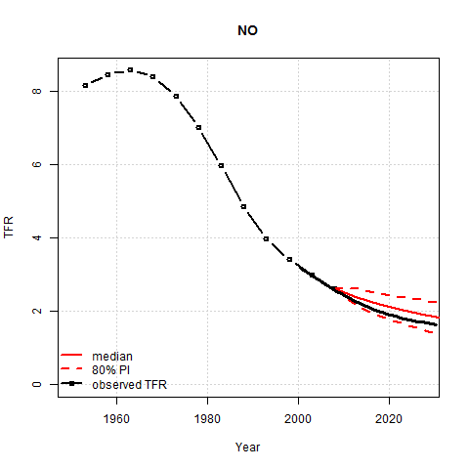
Population Projections: 2010-2030 – Brazil (BR) and Region North (NO)

Slide 31
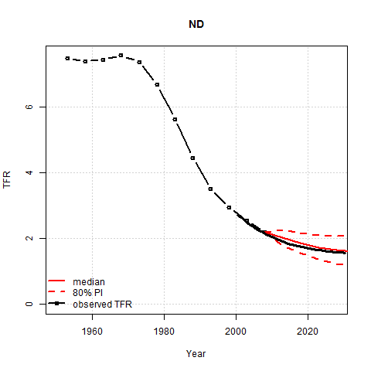
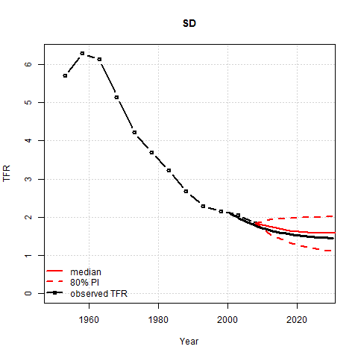
Population Projections: 2010-2030 – Regions Northeast (ND) and Southeast (ND)

Slide 32
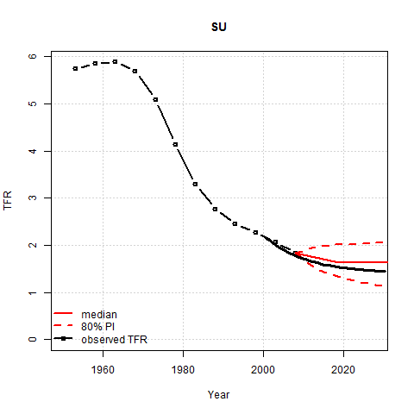
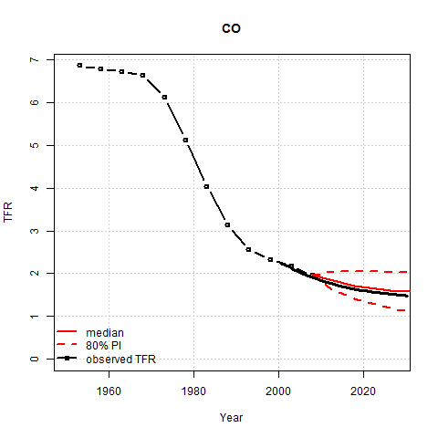
Population Projections: 2010-2030 – Regions South (SU) and Central-West (CO)

Slide 33
Population Projections: 2015 - 2030 UN Bayesian method and by IBGE - Units of Federation

Slide 34
Population Projections: 2015 - 2030 UN Bayesian method and by IBGE - Units of Federation

Slide 35
Population Projections: 2015 - 2030 UN Bayesian method and by IBGE - Units of Federation

Slide 36
Population Projections: 2015 - 2030 UN Bayesian method and by IBGE - Units of Federation

Slide 37
Total Fertility Rates projected by the UN Bayesian method (2030) and by IBGE (2030) and average household income (in R$) in 2010 – Units of Federation

Slide 38
Total Fertility Rates projected by the UN Bayesian method (2030) and by IBGE (2030) and average household income (in R$) in 2010 – Units of Federation

Slide 39
Dicusión y Conclusiones
El enfoque probabilístico ofrece una alternativa promisoria para las proyecciones a niveles menores.
Ventajas <- puntos de estimación menos arbitrarios y más importante, medidas de incertidumbre.
Sin embargo, algunos ajustes podrán ser agregados al modelo (open suorce: otra ventaja de para los usuarios).
Trabajo a futuro tratará de agrupar regiones con similares características al contexto nacional y subnacional, más allá del nivel y el ritmo de disminución de la fecundidad para estimar los parámetros.
Incorporar una mayor cantidad de países de la región
Investigar la posibilidad de agrupar distintas regiones de los países de América Latina, que tienen similares características culturales y socioeconómicas, en lugar de las delimitaciones políticas.

Slide 40
Preguntas finales
No se trata de la aplciación del un método per se.
Cómo estamos modelando la fecundidad?
Parece que para Brasil performa, pero no tanto para Argentina.

Slide 41

Proyecto
Work in progresso, críticas, comentários, sugerencias
https://github.com/nsacco/FertilitySubProjections

